Slide 1
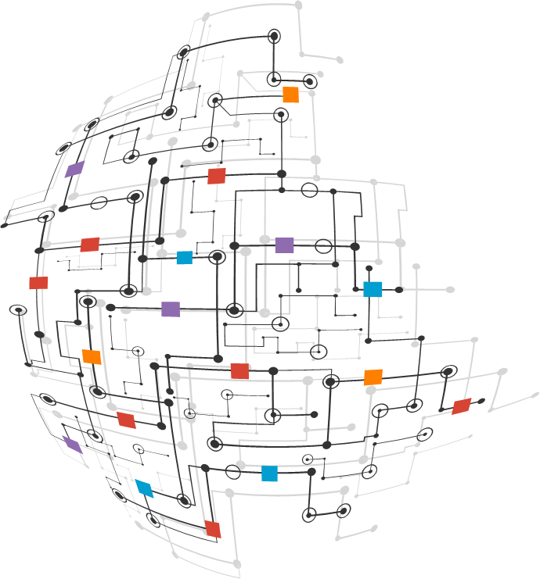
科技新闻app界面设计
汇报人：李虹，田野，梁林英，刘晓艺

Slide 2
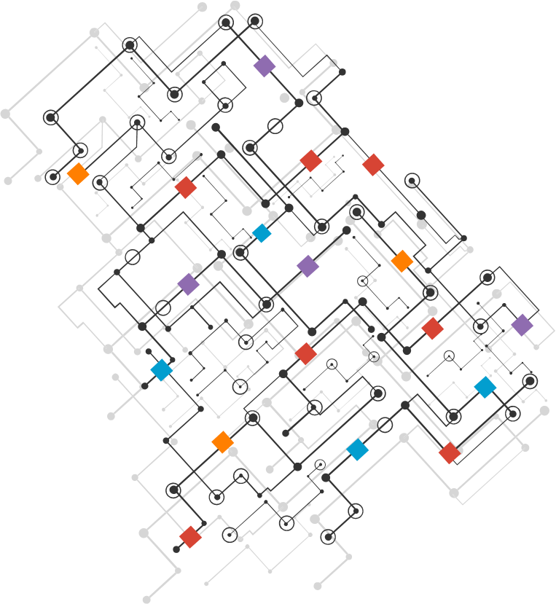
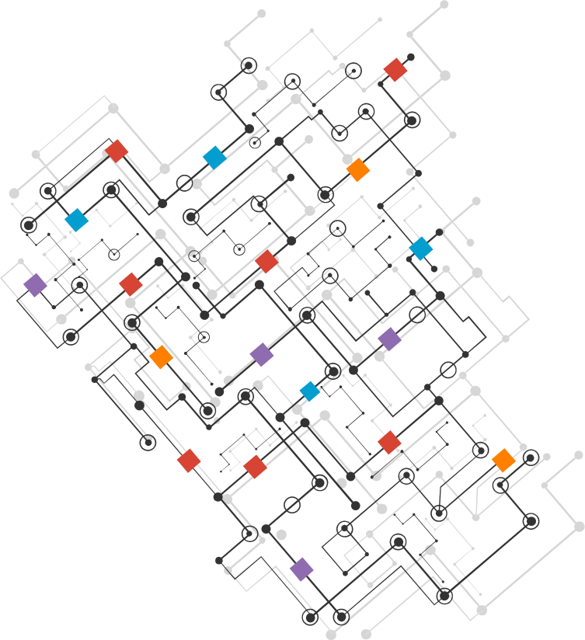
目录
CONTENT
01
02
03
04
注册登录模块
主页模块
设置模块
我的模块

Slide 3
01 注册登录模块

Slide 4
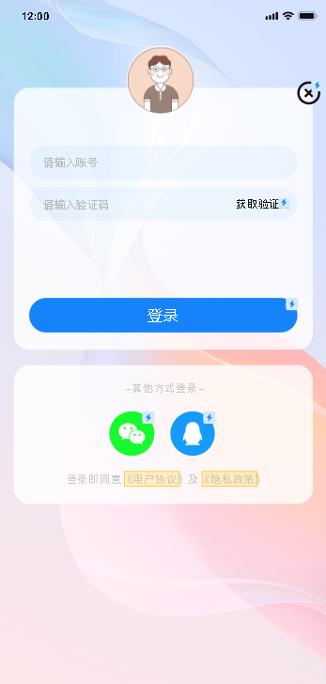
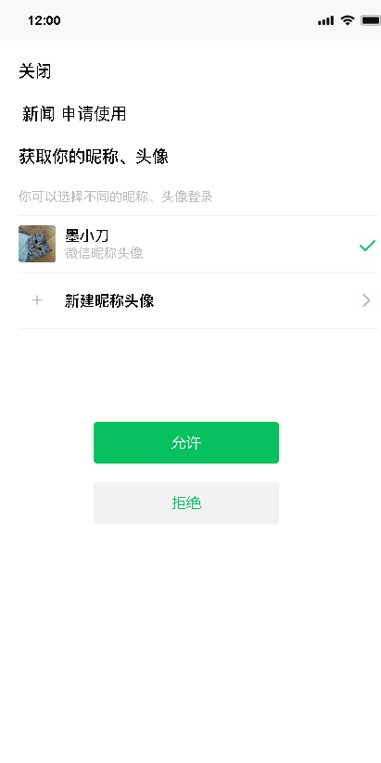
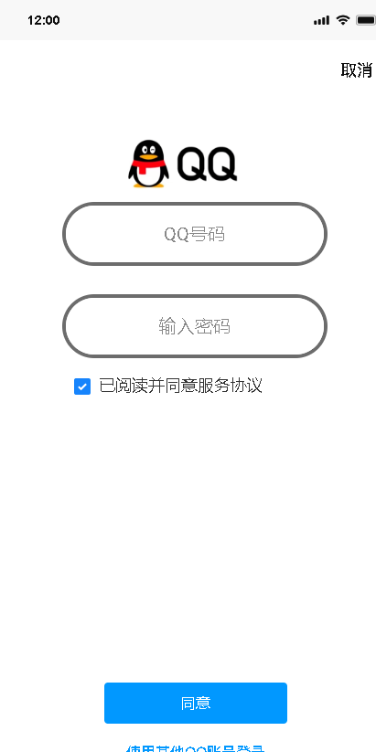
1 注册或登录界面
首次登录用户需注册账号，“注册”和“登陆”功能的实现主要是应用的SQLite数据库存储技术。另外在实现“注册”中上传头像功能时涉及到一个小知识点——运行时权限；因为要访问图库：
若用户不选择上传，程序会默认使用一个给定好的图片作为用户头像。

Slide 5
02 主页模块

Slide 6
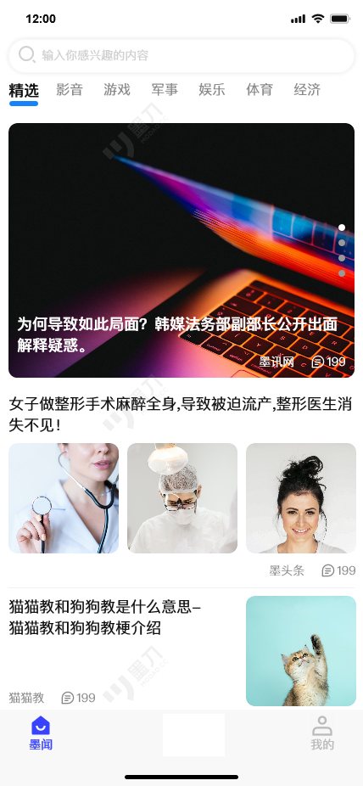
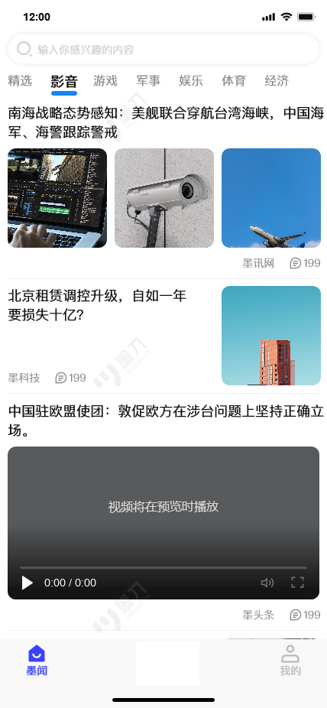
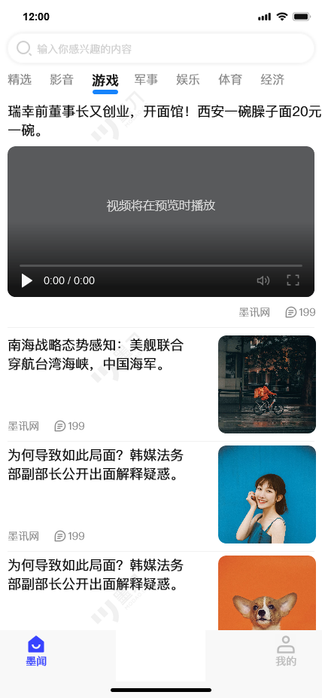
2.1新闻频道
精选频道
影音频道
游戏频道
进入主页后，分别有精选、影音、游戏、军事、娱乐、体育、经济七个频道。
功能的实现：
横向滑动列表显示新闻类别——TabLayout、ViewPager、FragmentPagerAdapter的应用。
显示新闻列表：
ListView

Slide 7
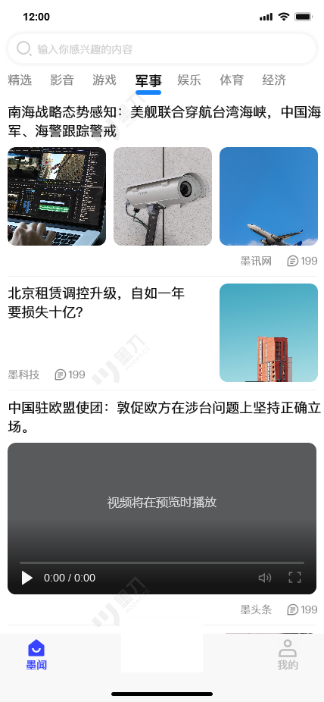
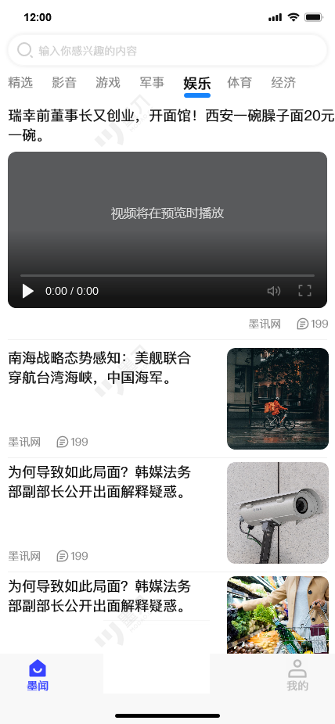
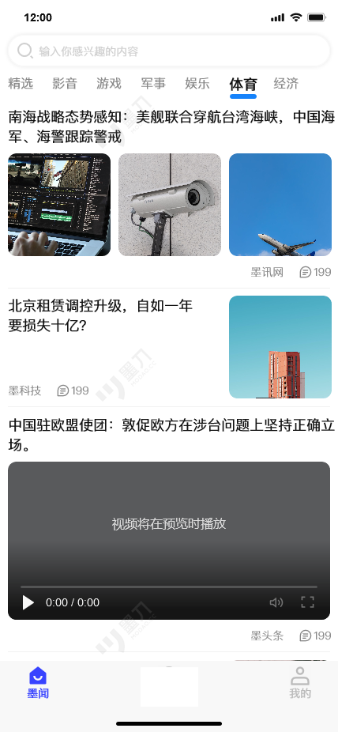
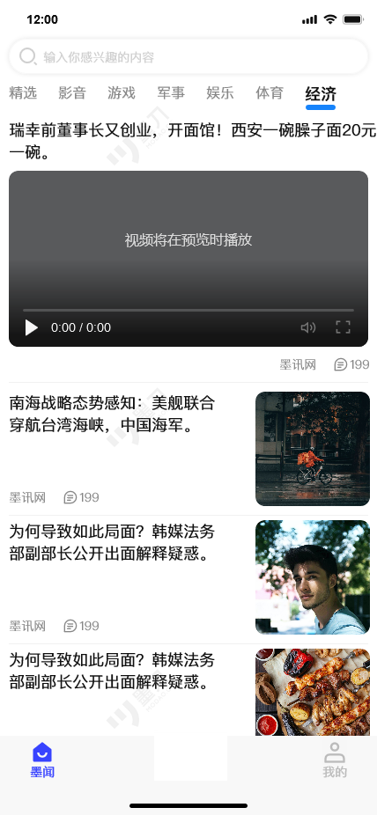
2.1新闻频道
军事频道
娱乐频道
体育频道
经济频道

Slide 8
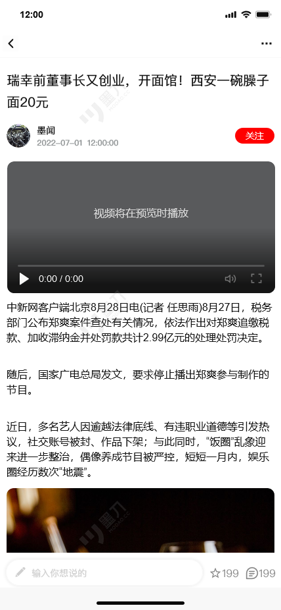

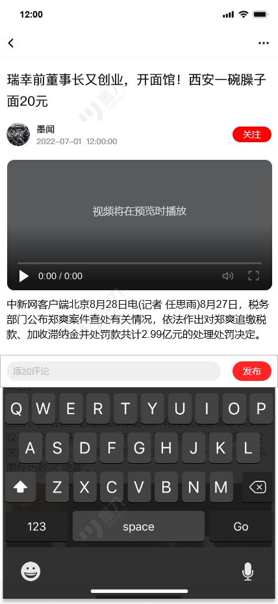
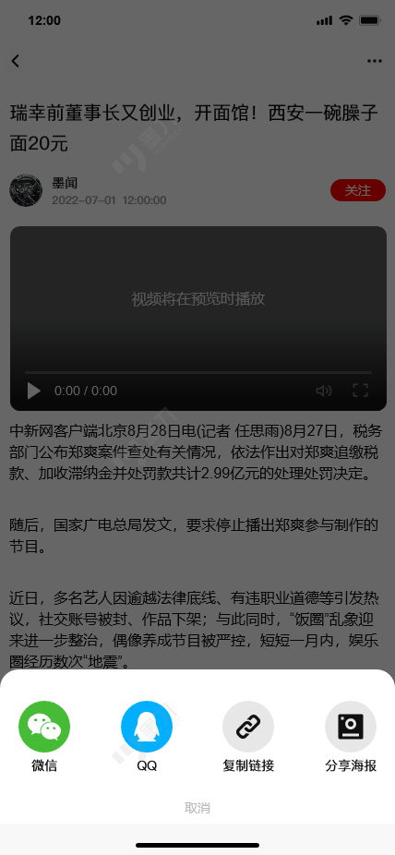
功能实现：SharePreference、WebView、ShareSDK
2.2新闻详情
点击新闻进入详情页面
收藏新闻
对新闻发表评论
分享新闻

Slide 9
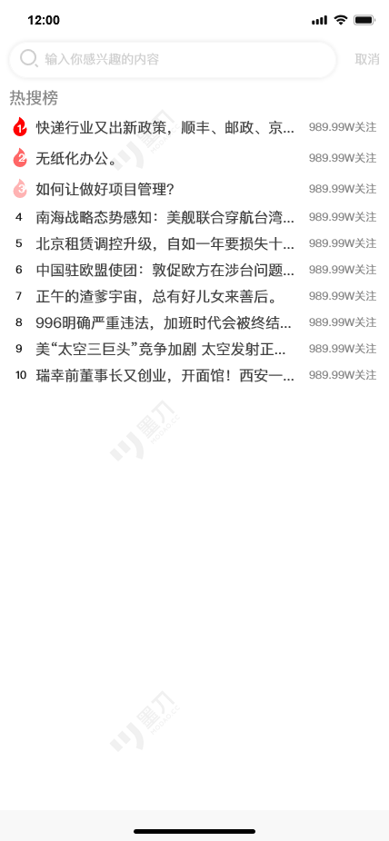
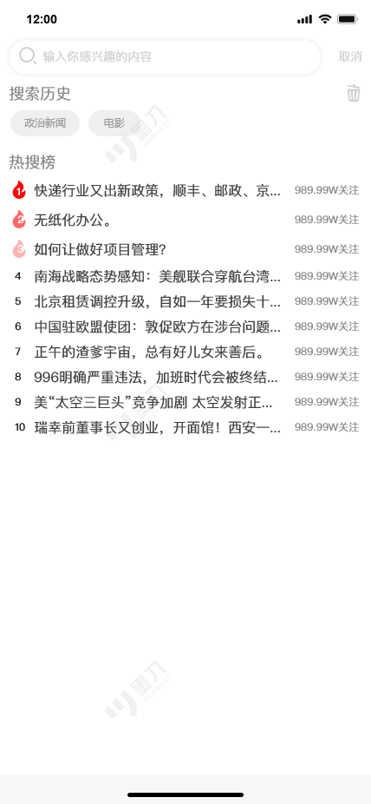
2.3搜索
搜索
显示搜索历史

Slide 10
03 设置模块

Slide 11
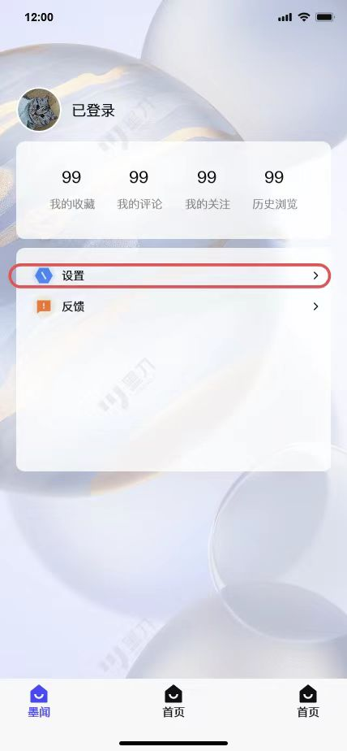
3.1 设置
设置模块中包含了隐私设置，隐私设置中用户可以自行选择
1.是否开启定位权限
2.访问相册权限
3.是否接受个性化定制推荐
4.注销账号

Slide 12
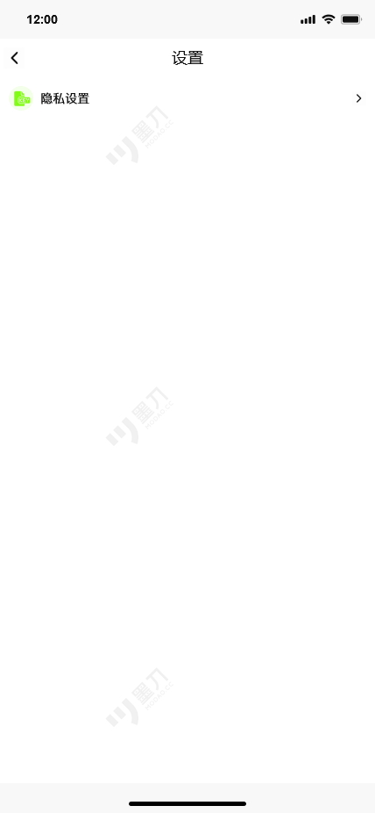
3.2 隐私设置
点击设置按钮可以进入如图的界面，在该界面设置一个按钮点击即可跳转到下一个具体设置的界面中

Slide 13
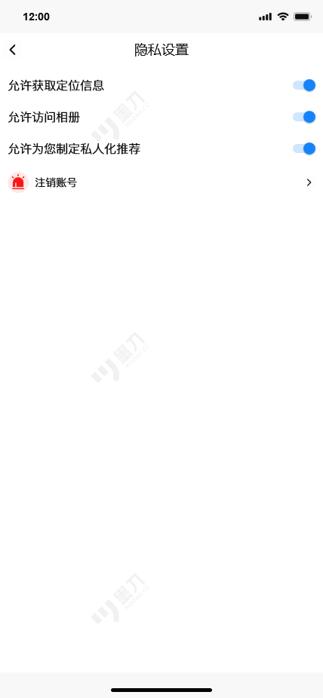
3.2 隐私设置
在该页面中设置一个滑动条代表是否可以接受该项信息访问，此处设置了定位信息，相册信息，以及个性化推荐，根据实际的需要情况可增或删减访问项。
外加注销账号功能，注销以后，在数据库中的账号密码信息将同步删除，若要再次登录该app需要注册或重新授权微信或qq账号信息。

Slide 14
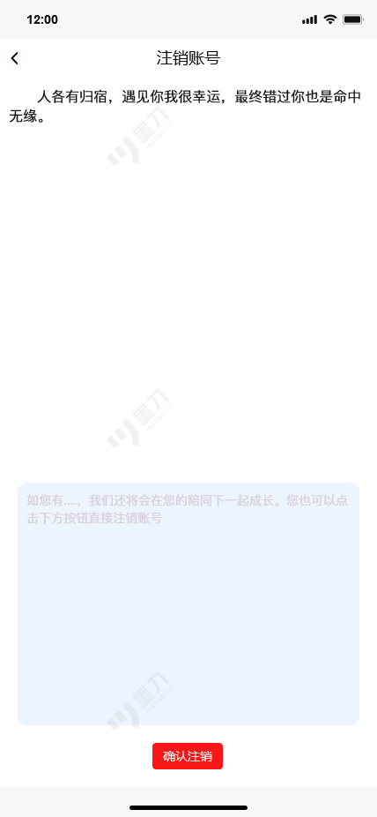
3.3 注销账号
在该页面中用户若要取消注销，可以通过返回上一页面的“<”按钮取消。
若要确定注销该账号，还可以提交用户使用的体验以及问题或者建议，成功注销账号之后会直接返回到登录页面中，用户若要使用该app则需要重新注册账号。

Slide 15

3.4 流程图

Slide 16
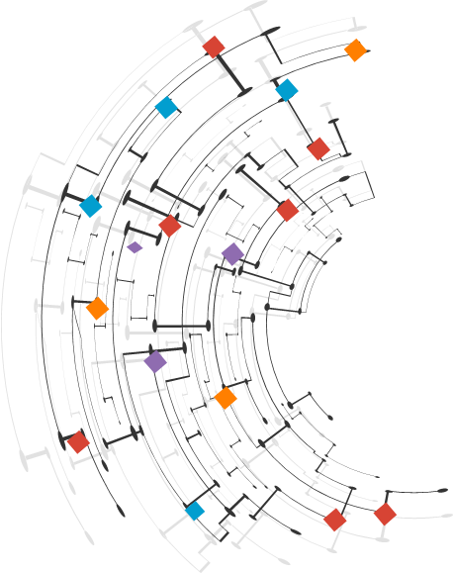
04 “我的”模块

Slide 17
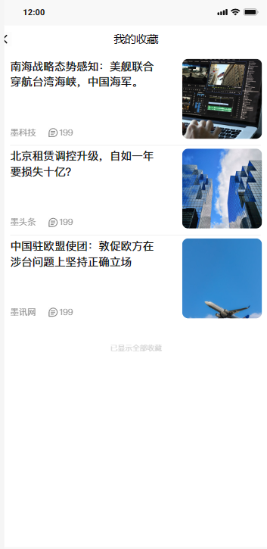







4.1我的收藏
我的收藏展示了用户在浏览时标记的新闻列表；
主要是利用SQLite存储整个收藏新闻信息。
显示效果如右图
75% | Results
60% | Pictures
80% | Color Options

Slide 18
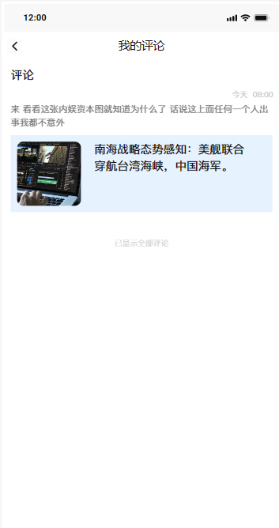
4.2 我的评论
我的评论展示的是用户在浏览新闻时评论内容的列表，引用评论时的新闻信息

Slide 19
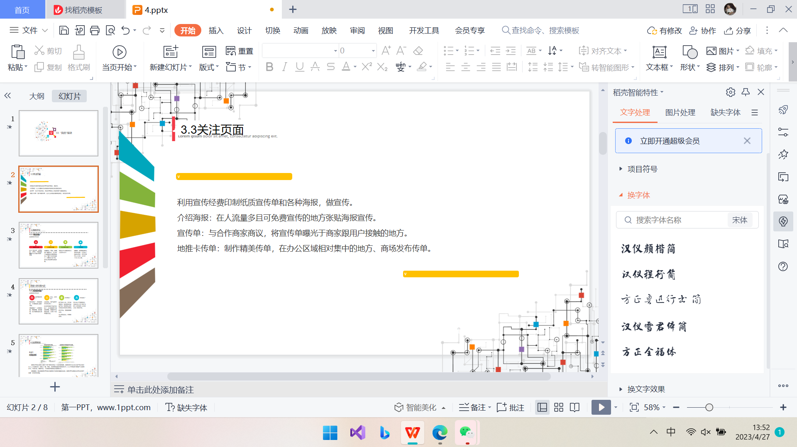
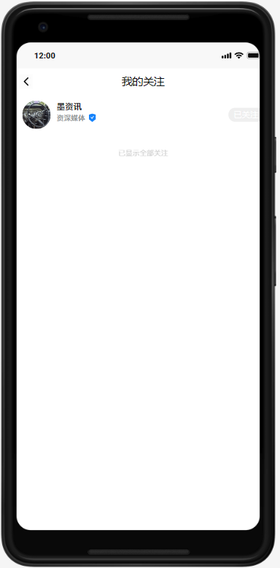
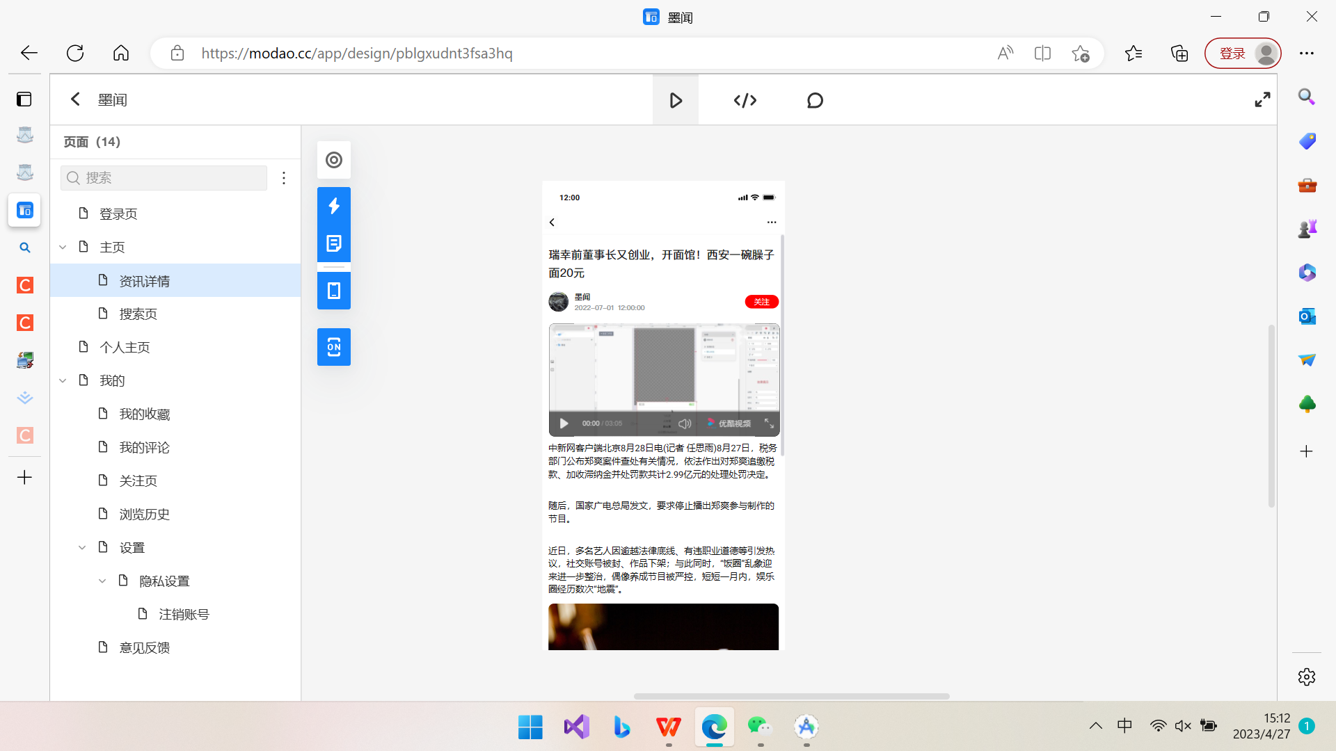
4.3 我的关注
用户在浏览新闻的同时可以看到新闻发布者，右上角红色的关注按钮，点击关注就可以在我的关注列表中找到该作者的信息，以便个性化推荐。

Slide 20
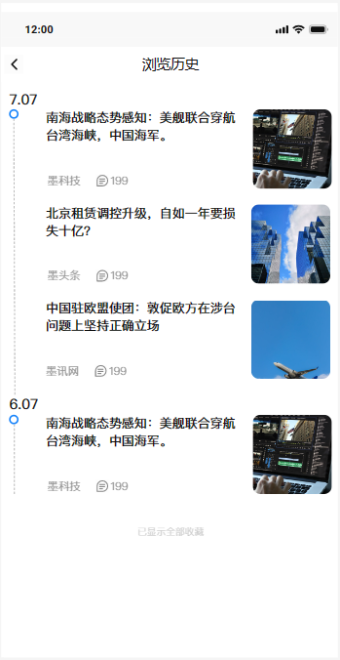
4.4 浏览历史
将用户点击浏览过的新闻按时间排列出来方便用户再次查看。 实现思路： 1.设计好数据库：用于将浏览的信息保存下来，其中的字段可以是id，json数据，和time;
2.当点击到新闻的时候，访问数据库是否有该新闻的信息，有的话更新浏览的时间，更新数据库；没有的话添加到数据库中;
3.单独开辟一个页面，按照时间顺序查询，遍历数据库中的所有数据，并将数据用view展示出来。

Slide 21
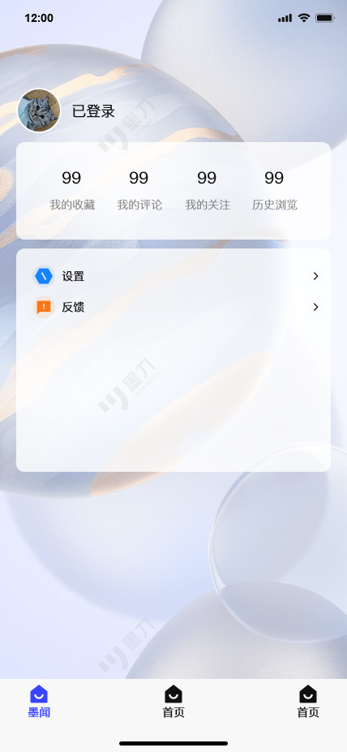
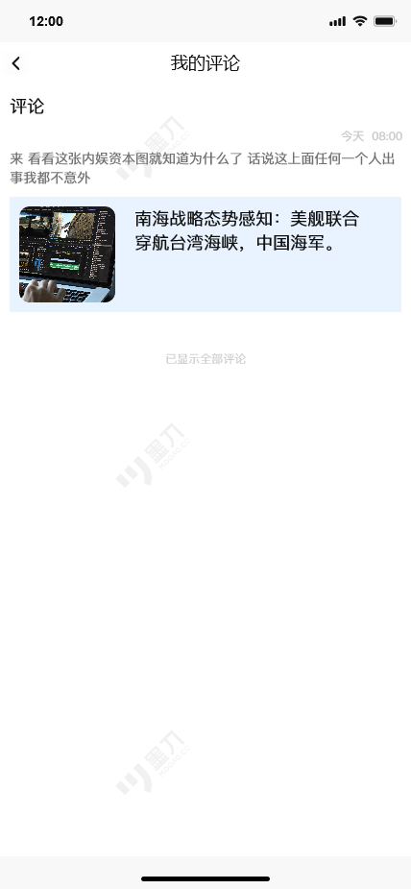
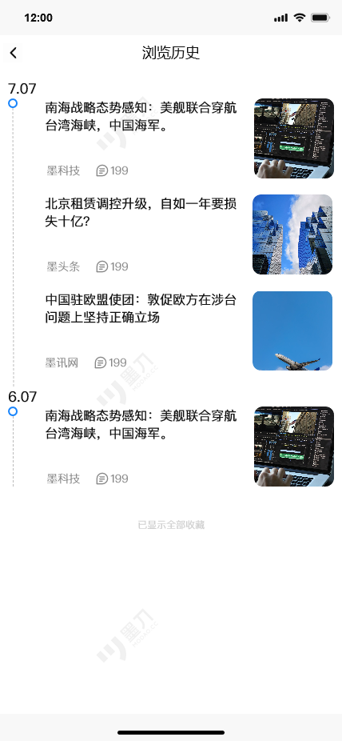
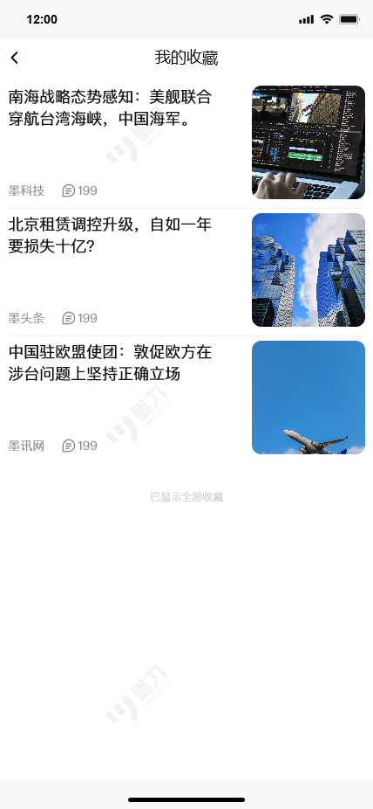
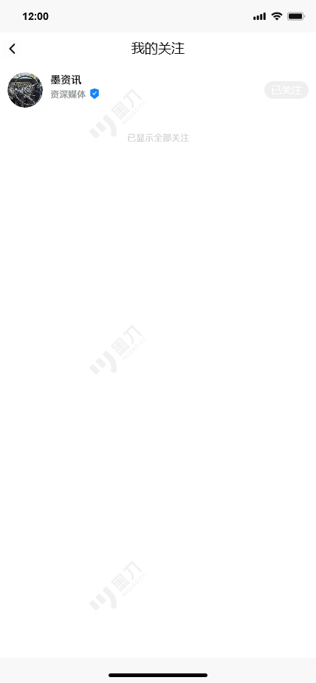
4.4 流程图

Slide 22
THANK YOU

